Slide 1
VERDIEPINGSLES

Slide 2
Inhoud van de les
Introductie
Yren Rotela & Mariana Sepulveda
Wie, wat en waar?
Kom meer te weten over deze twee activisten
Mensenrechten onder de loep
Inzoomen op mensenrechtenschendingen in Paraguay
En nu terug naar Nederland!
Het demonstratierecht
Jullie protest
Spreek je uit!

Slide 3
INTRODUCTIE
Yren Rotela & Mariana Sepulveda

Slide 4
Yren Rotela en Mariana Sepúlveda
Yren en Mariana zijn twee transvrouwen uit Paraguay die actievoeren voor het veranderen van hun naam op hun paspoort.
Transgenders worden in Paraguay gediscrimineerd. Zo kunnen zij hun naam niet wettelijk veranderen en krijgen ze geen identiteitspapieren die overeenkomen met hun genderidentiteit.
Daardoor hebben ze geen diploma’s op de naam die ze zelf gekozen hebben en bij hen past. Dit zorgt ervoor dat het vinden van een baan erg lastig voor hen is.

Slide 6
WIE, WAT & WAAR
Kom meer te weten over deze twee activisten

Slide 7
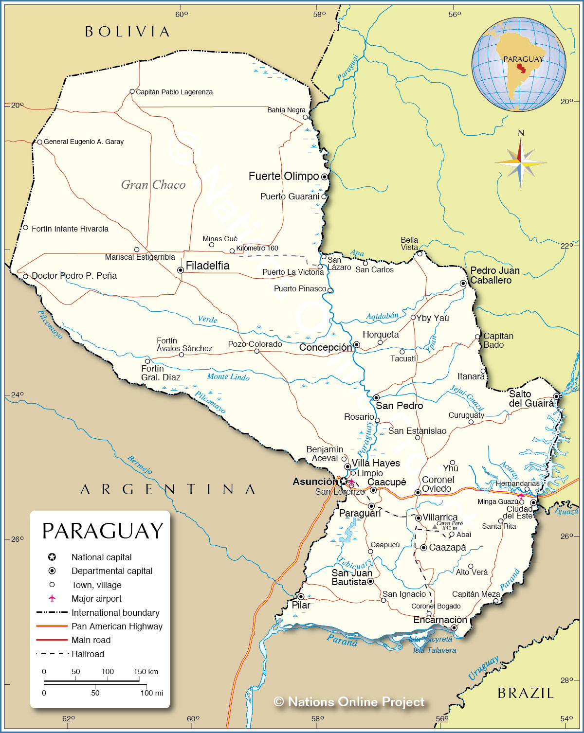
Paraguay
Yren en Mariana komen uit het Spaanstalige land Paraguay.
Het is in dit land moeilijk om je uit te spreken tegen de regering.
Zo is het bijvoorbeeld moeilijk om je uit te spreken tegen landonteigening. Dat is wanneer de regering land inneemt dat van de mensen zelf is.
Of zoals een jaar geleden, toen de bevolking demonstreerde tegen een wet die stelt dat een president langer dan 5 jaar de baas kan zijn over het land. Ze willen dat niet omdat Paraguay vroeger lange tijd een dictatuur was.
Pak je mensenrechtenpaspoort of onderlegger erbij en ga na welke rechten er in Paraguay onder druk staan

Slide 8
MENSENRECHTEN
ONDER DE LOEP
Mensenrechtenschendingen in Paraguay

Slide 9
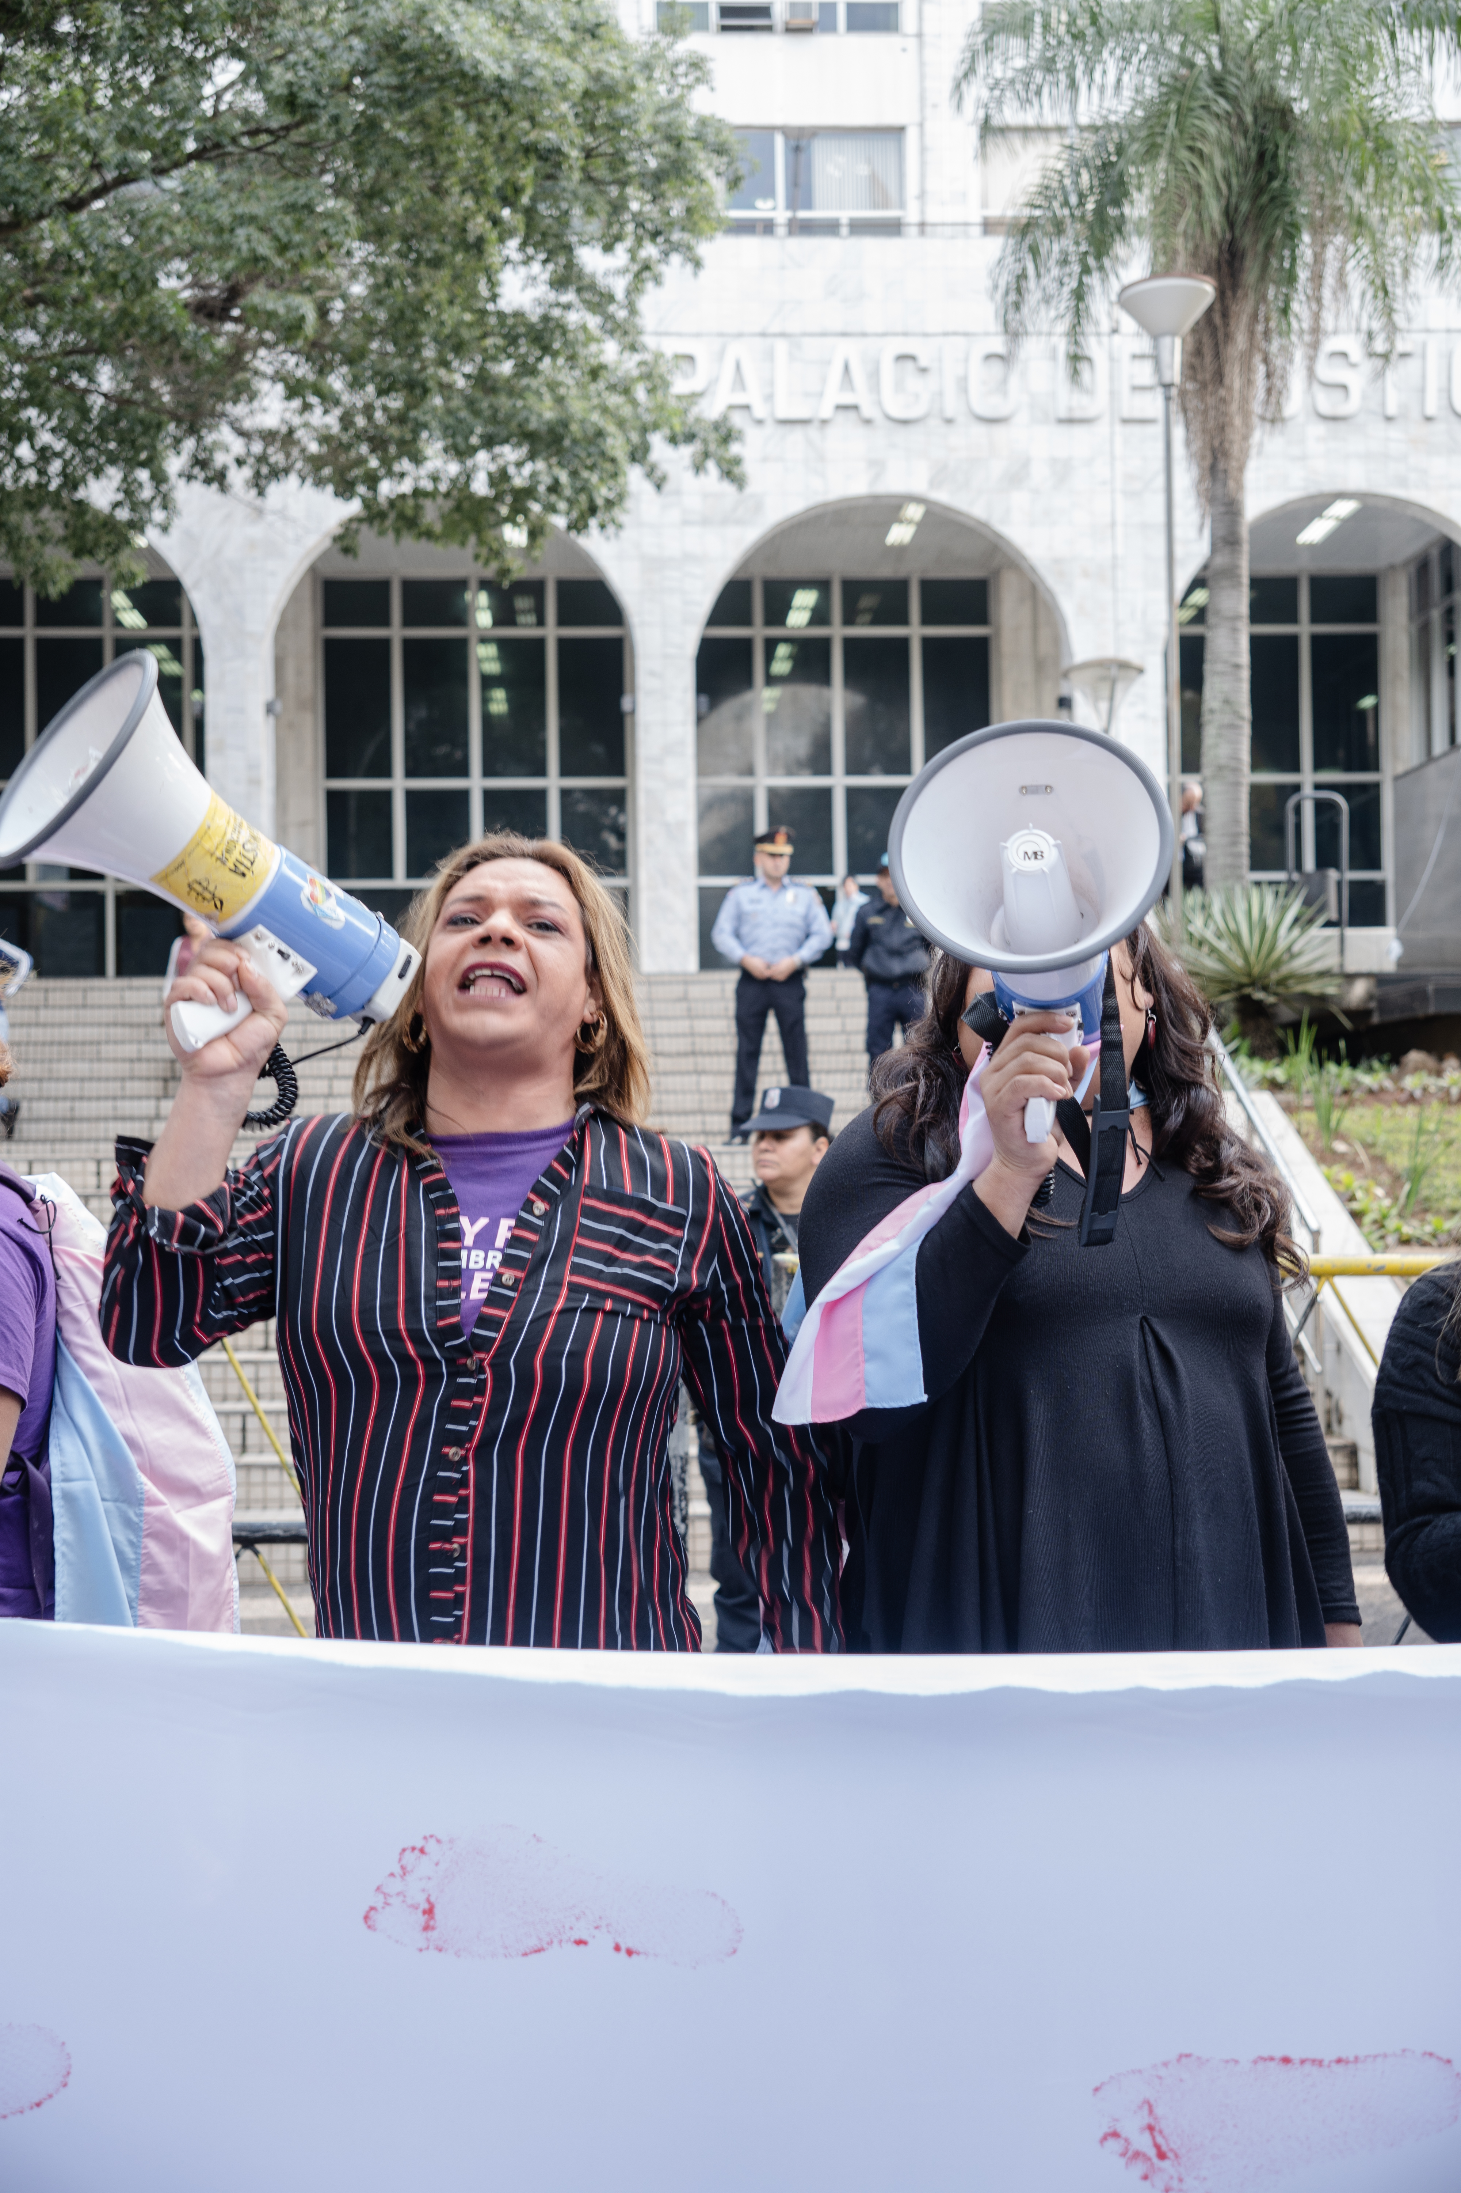
Mensenrechten onder de loep
Ga op zoek naar nog minimaal 3 gebeurtenissen die de afgelopen jaren in Paraguay hebben plaatsgevonden waarin mensenrechten onder druk staan
Kijk hiervoor in de database op: www.amnesty.nl
Je kunt ook actualiteitenwebsites gebruiken, maar check dan wel je bron!

Slide 10
EN NU TERUG NAAR NEDERLAND
Het demonstratierecht staat onder druk

Slide 11
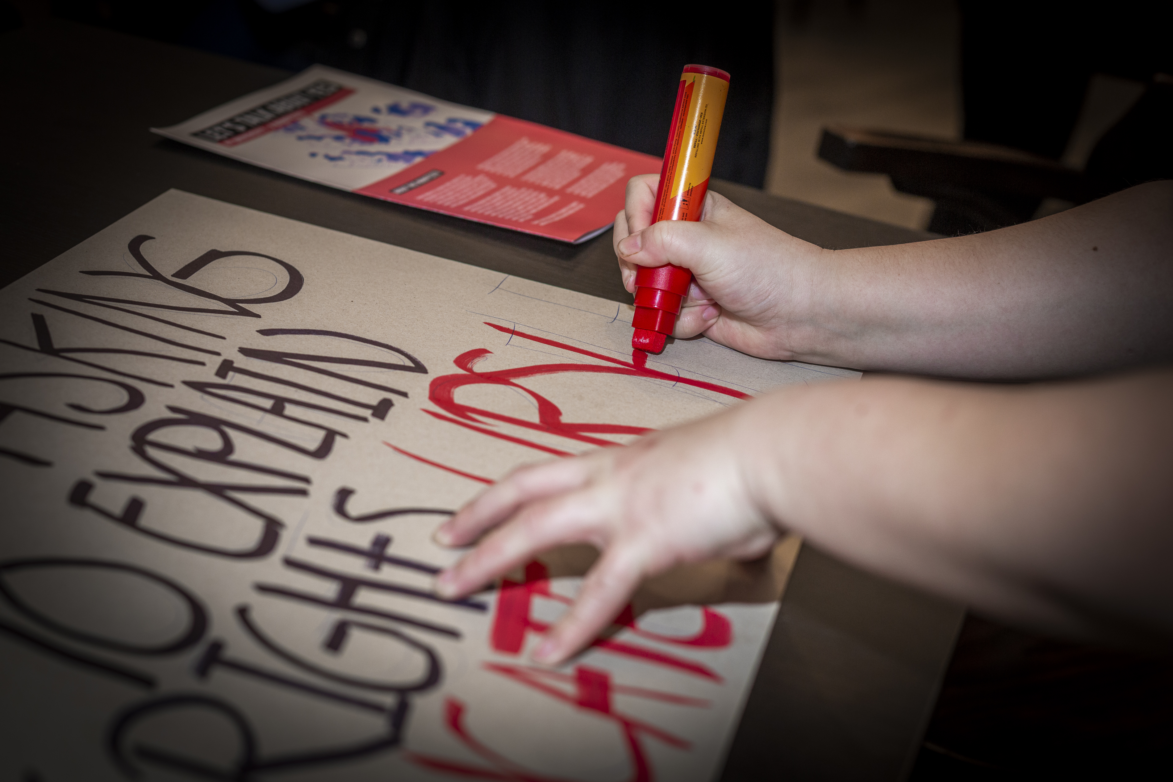
Het demonstratierecht in Nederland
Een mensenrecht wat in Nederland onder druk staat is het demonstratierecht
Dit is een recht maar helaas zijn de regels niet altijd voor iedereen duidelijk

Slide 12
Kijk de video over demonstratierecht

Slide 13
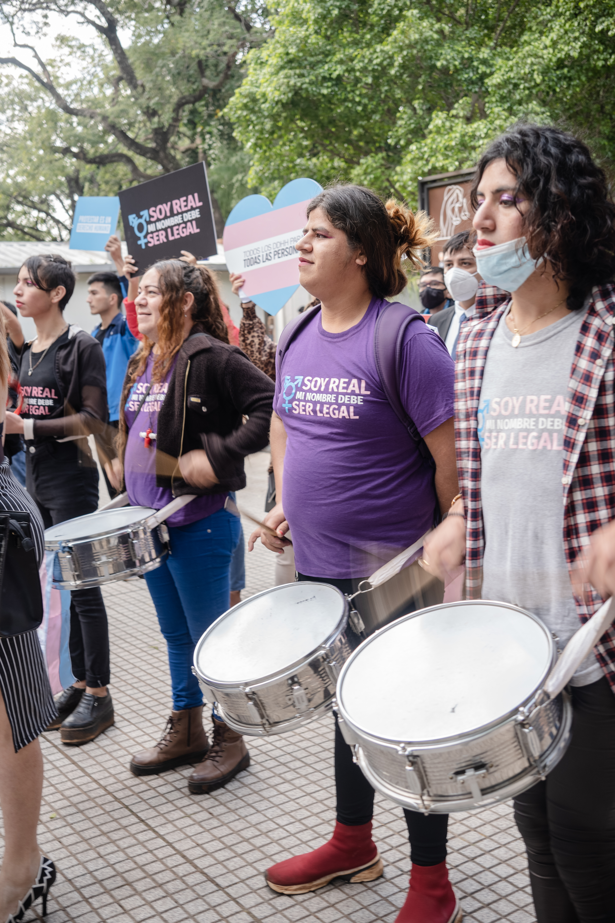
Het protest van Mariana en Yren
Werden de spelregels bij dit protest gevolgd?
Werd er een spelregel overtreden?
Zo ja, welke?
Welke overeenkomsten en verschillen zijn te vinden met het verhaal van de activist?
En in Nederland?
Welke overeenkomsten en verschillen zijn te vinden met het verhaal van Yren en Mariana?

Slide 14
JOUW PROTEST
Waar wil jij tegen (of voor) demonstreren?

Slide 15
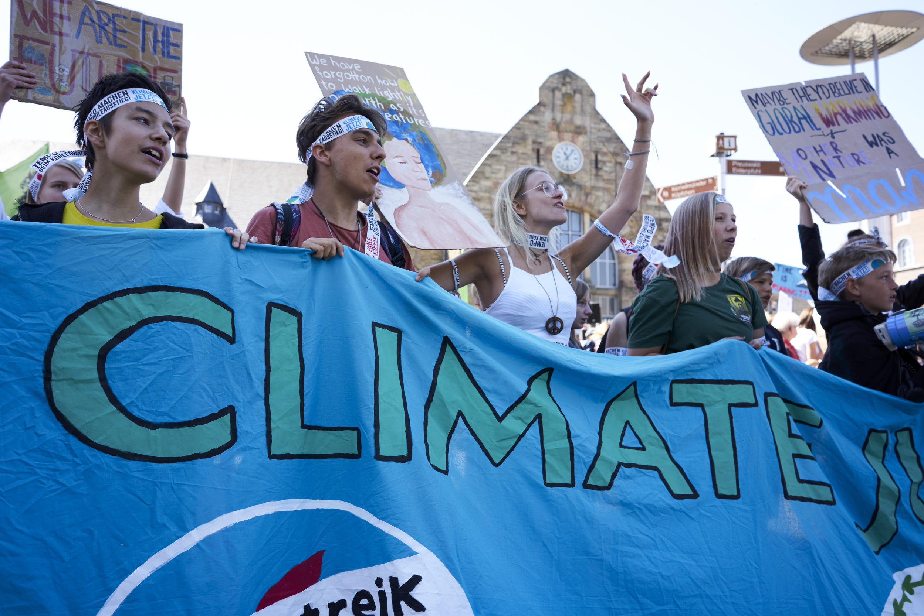
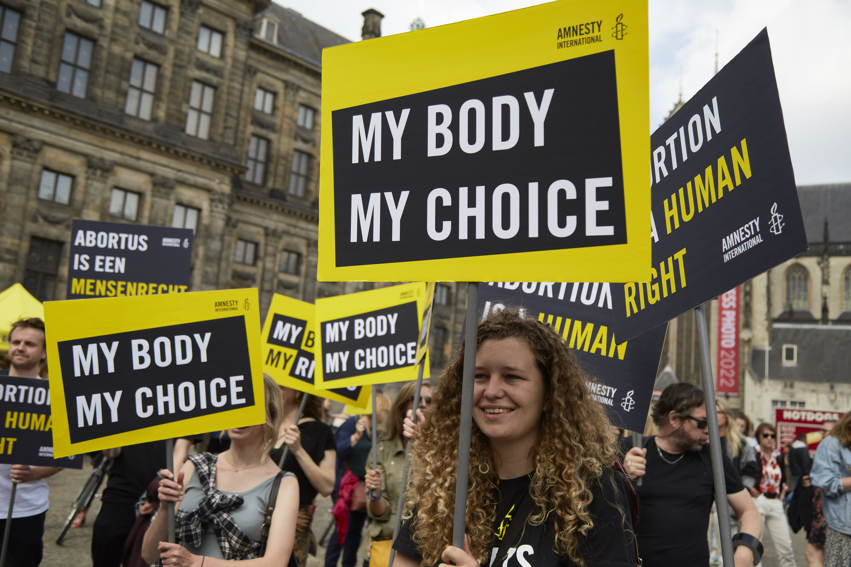
STAP 1
Brainstormen
Tegen wat of waar voor gaan jullie demonstreren?
STAP 2
STAP 1​
Maak een mindmap met al jullie ideeën
STAP 3​
Maak jullie eigen protestbord!

